Slide 1
Эпоха Романтизма
Презентация подготовлена: Прибыловой Дарьей
Читает:
Леонтьева Валерия

Slide 2
Романтизм
Романтизм — явление европейской культуры в XVIII—XIX веках, представляющее собой реакцию на Просвещении и стимулированный им научно-технический прогресс; идейное и художественное направление в европейской и американской культуре конца XVIII века — первой половины XIX века. Характеризуется утверждением самоценности духовно-творческой жизни личности, изображением сильных страстей и характеров, одухотворённой и целительной природы. Распространилось на различные сферы деятельности человека. В XVIII веке романтическим называли всё странное, фантастическое, живописное и существующее в книгах, а не в действительности. В начале XIX века романтизм стал обозначением нового направления, противоположного классицизму и Просвещению.

Slide 3
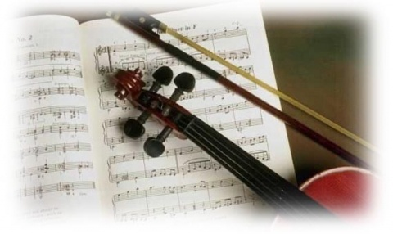
В музыке направление романтизма сложилось в 1820-е годы, развитие его заняло весь XIX век. Композиторы-романтики старались с помощью музыкальных средств выразить глубину и богатство внутреннего мира человека. Музыка становится более рельефной, индивидуальной. Получают развитие песенные жанры, в том числе баллада.

Slide 4
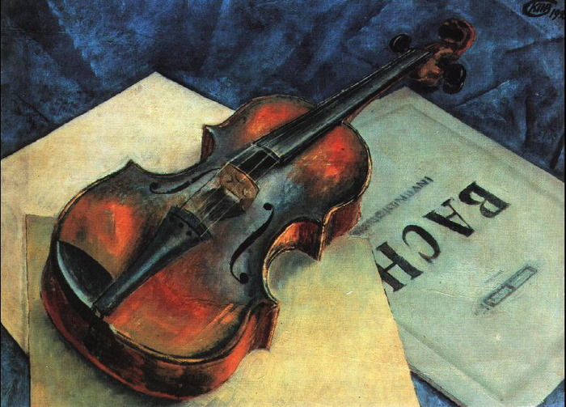
Виднейшими представителями романтизма в музыке являются: Франц Шуберт; Иоганнес Брамс, Фредерик Шопен, Феликс Мендельсон, Роберт Шуман, Шпор, А. А. Алябьев, М. И. Глинка, Даргомыжский, Балакирев, Н. А. Римский-Корсаков, Мусоргский, Бородин, Кюи, П. И. Чайковский.

Slide 5
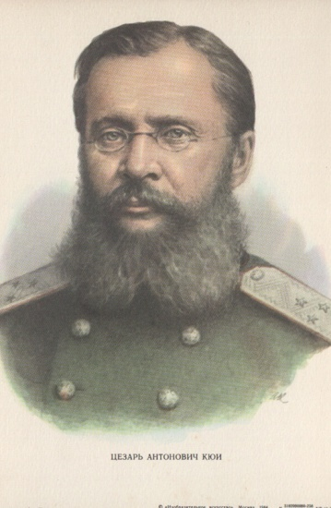
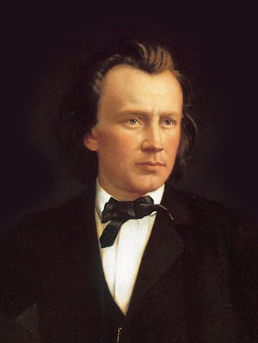
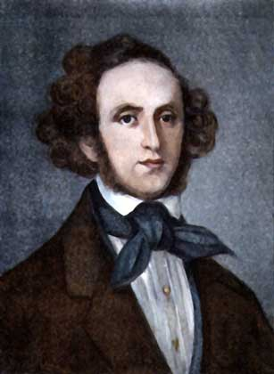
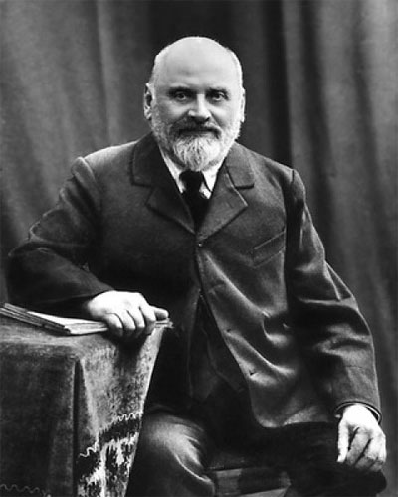
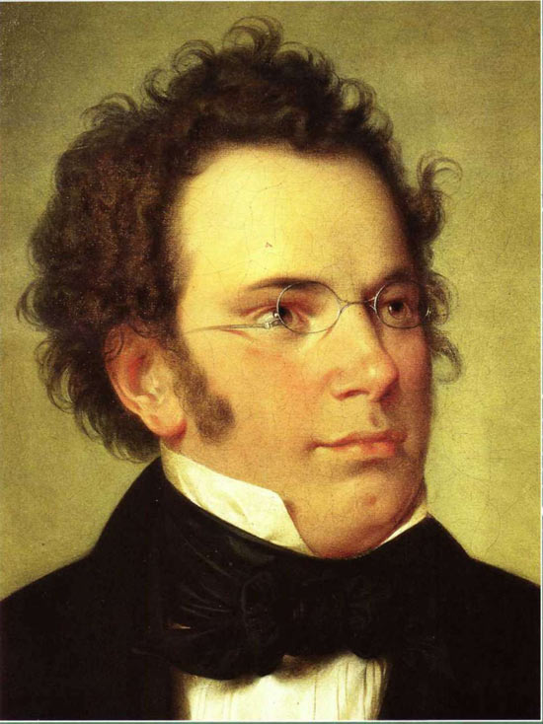
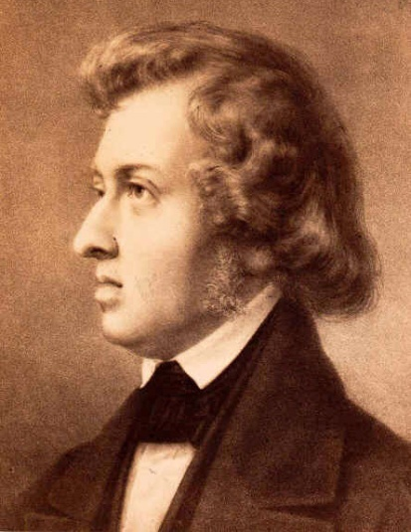
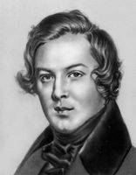
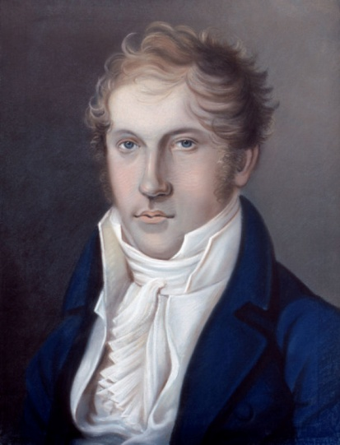
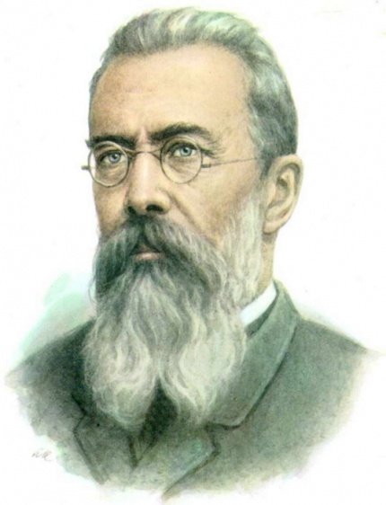
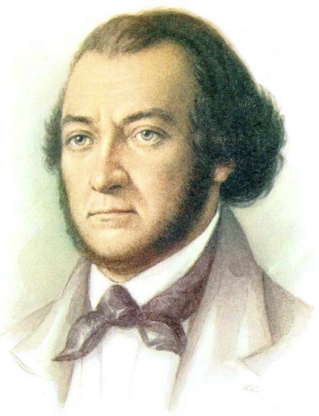
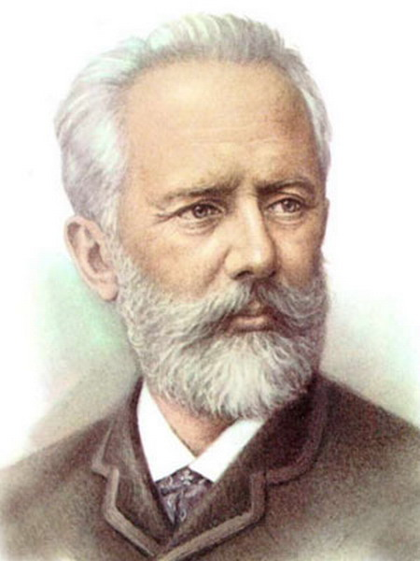
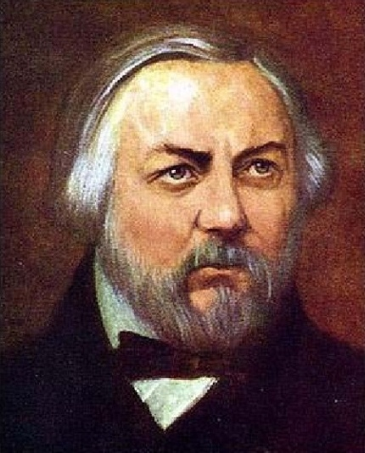
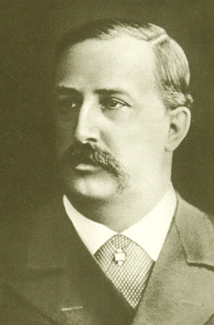
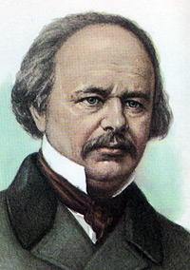
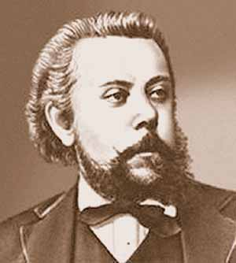

Slide 6
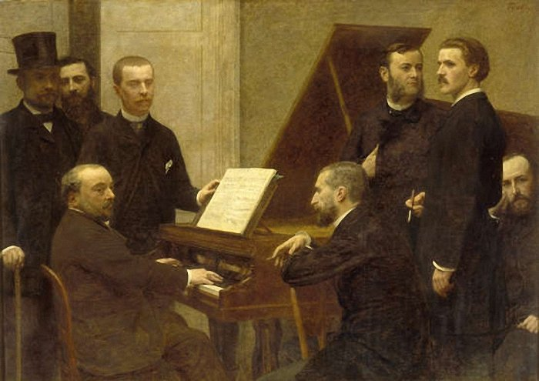
Музыка периода романтизма — это профессиональный термин в музыковедении, описывающий период в истории Европейской музыки, который охватывает условно 1800—1910 годы.

Slide 7
Музыка этого периода развилась из форм, жанров и музыкальных идей, установившихся в ранние периоды, такие как классический период. Хотя романтизм не всегда подразумевает романтические отношения, тем не менее, этот сюжет был основным во многих работах по литературе, живописи и музыке, созданных в эпоху романтизма.

Slide 8
Идеи, структура произведений, которые установились или только наметились в более ранние периоды, были развиты при романтизме. В итоге произведения, относящиеся к Романтизму, воспринимаются как более пылкие и эмоционально выразительные.

Slide 9
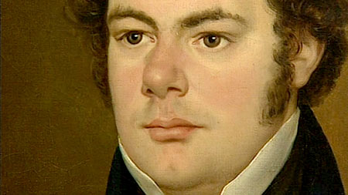
Немного о композиторах эпохи романтизма .
Франц Шуберт 31 января 1797, австрийский композитор, один из основоположников романтизма в музыке, автор около 600 песен, девяти симфоний, а также большого количества камерной и сольной фортепианной музыки.

Slide 10
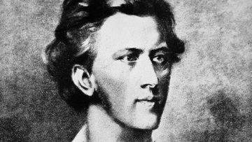
Фредерик шопен
Фредери́к Шопе́н 1 марта 1810 года, Автор многочисленных произведений для фортепиано. Крупнейший представитель польского музыкального искусства. По-новому истолковал многие жанры: возродил на романтической основе прелюдию, создал фортепианную балладу, опоэтизировал и драматизировал танцы — мазурку, полонез, вальс, превратил скерцо в самостоятельное произведение. Обогатил гармонию и фортепианную фактуру. сочетал классичность формы с мелодическим богатством и фантазией.

Slide 11
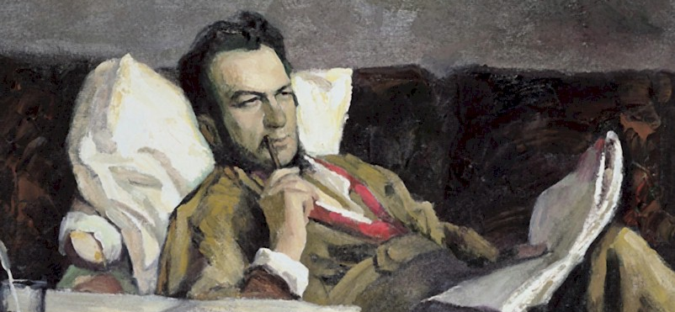
Михаил Иванович Глинка
Михаи́л Ива́нович Гли́нка (20 мая 1804 — 3 февраля 1857) — русский композитор, основоположник национальной композиторской школы. Сочинения Глинки оказали сильное влияние на последующие поколения композиторов, в том числе на А. С. Даргомыжского, членов «Могучей кучки», П. И. Чайковского, развивавших в своей музыке его идеи.

Slide 12
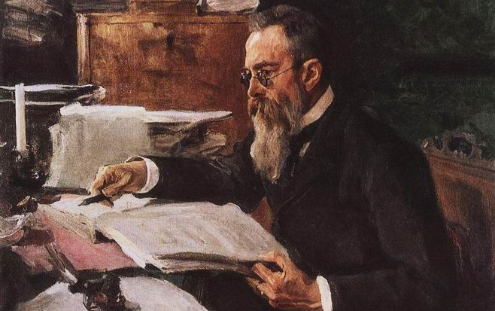
Николай Андреевич римский- корсаков
Никола́й Андре́евич Ри́мский-Ко́рсаков (6 марта 1844, — 8 июня 1908, усадьба Любенск, близ Луги,Санкт-Петербургская губерния) — русский композитор, педагог, дирижёр, общественный деятель, музыкальный критик; участник «Могучей кучки». Среди его сочинений — 15 опер, 3 симфонии, симфонические произведения, инструментальные концерты, кантаты, камерно-инструментальная, вокальная и духовная музыка.

Slide 13
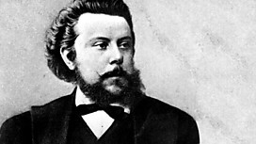
Модест Петрович Мусоргский
Модест Петрович Мусоргский (9 [21] марта 1839, с. 16 марта 1881, Санкт-Петербург) — русский композитор, член «Могучей кучки». В музыкальном творчестве Мусоргского нашли оригинальное и яркое выражение русские национальные черты. Эта определяющая особенность его стиля проявила себя многообразно: в умении обращаться с народной песней, в мелодических, гармонических и ритмических особенностях музыки, наконец, в выборе сюжетов, главным образом, из русской жизни.

Slide 14
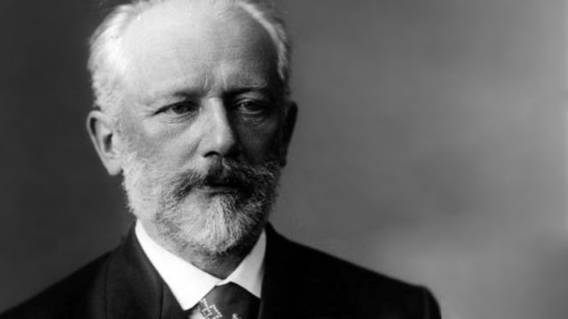
Пётр Ильич Чайковский
(25 апреля 1840, Воткинск, губерния, Российская империя — 25 октября 1893, Санкт-Петербург) — русский композитор, дирижёр, педагог, музыкально-общественный деятель, музыкальный журналист.
Считается одним из величайших композиторов в истории музыки. Автор более 80 произведений, в том числе десяти опер и трёх балетов.

Slide 15
Спасибо за внимание

